Slide 1
Crea tu primera red neuronal
Web3ForU

Slide 2
¿Que veremos hoy?
Veremos algunos retos a los que nos enfrentamos al trabajar con redes neuronales y cómo superarlos.
Jugaremos con tensor-flow playground
Programaremos nuestra primera red neuronal.

Slide 3

¿Que sabemos hasta ahora?
Cómo funciona el machine learning.
Cómo funciona la estructura básica de una neurona (Perceptrón).
Cómo funciona una red neuronal (Multilayer perceptron).
Cómo aprende una red neuronal.

Slide 4
¿Qué podemos hacer con lo que ya sabemos?
Crear un modelo que sea capaz de predecir si un cliente va a comprar o no.
Detectar y clasificar imágenes (con algunas GRANDES limitantaciones).
Predecir patologías de pacientes según datos brindados por los mismos.
Clasificar diferentes tipos de vinos por sus datos químicos.
Predicción del abandono de un cliente según datos de su comportamiento.
y un largo etcétera (no se me ocurrieron mas xd)

Slide 5
antes de empezar a crear estas cosas… veamos algunos términos y problemas que nos podemos encontrar:

Slide 6
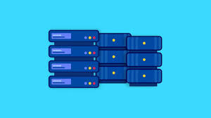
Dataset
Es el conjunto de datos que tenemos de referencia para poder alimentar/entrenar nuestro modelo (en este caso una red neuronal) y así lograr que este se ajuste y realice predicciones basadas en los datos.

Slide 7
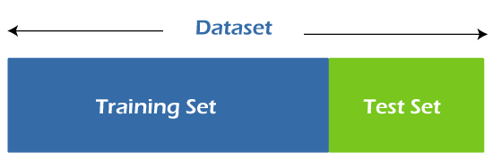
Separación de datos (train-test)
A la hora de entrenar un modelo de redes neuronales, generalmente separamos nuestro Dataset en dos grupos, entrenamiento y testing.
Esto nos permite segmentar los datos y usar algunos para entrenar el modelo y el otro para revisar que tan bien se está desempeñando.
train: 70%
test: 30%

Slide 8
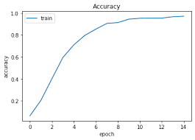
Épocas y accuracy
Al entrenar el modelo podemos elegir el número de épocas (pasos) durante los cuales él va a estar entrenando haciendo el proceso de forward pass y backpropagation, a lo largo de este proceso va a tener un cierto accuracy (que es el porcentaje de acierto que tiene el modelo en esa época en particular) y este se puede graficar

Slide 9

Problemas típicos en redes neuronales
Al trabajar con redes neuronales, es común encontrarnos con:
Overfitting.
Underfitting.
Desvanecimiento del gradiente.
Datos desbalanceados.
Dificultad para elegir hiperparametros (lo trabajaremos después)

Slide 10
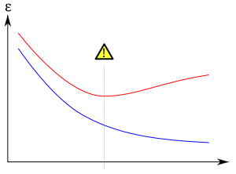
Overfitting
El modelo se aprende de memoria los datos de entrenamiento y al realizar las predicciones no es tan efectivo (poco adaptable a nuevos datos)
Reducir la complejidad del modelo
Realizar técnicas de aumento de datos
Regularizar los datos

Slide 11
Underfitting
Se da cuando el modelo es demasiado simple y no logra captar los patrones complejos en los datos, lo que conduce a un rendimiento pobre tanto en el conjunto de entrenamiento como en el de prueba.
Solución: Aumentar la complejidad del modelo (más capas o neuronas), entrenar por más tiempo o ajustar los hiper parámetros.

Slide 12
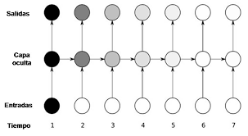
Desvanecimiento del gradiente
En redes profundas, los gradientes de las capas más cercanas a la entrada tienden a volverse extremadamente pequeños, haciendo que las actualizaciones de los pesos sean ineficaces y que la red no aprenda adecuadamente.
Menos capas.
Usar técnicas de inicialización de pesos (no siempre debe ser aleatorio).

Slide 13
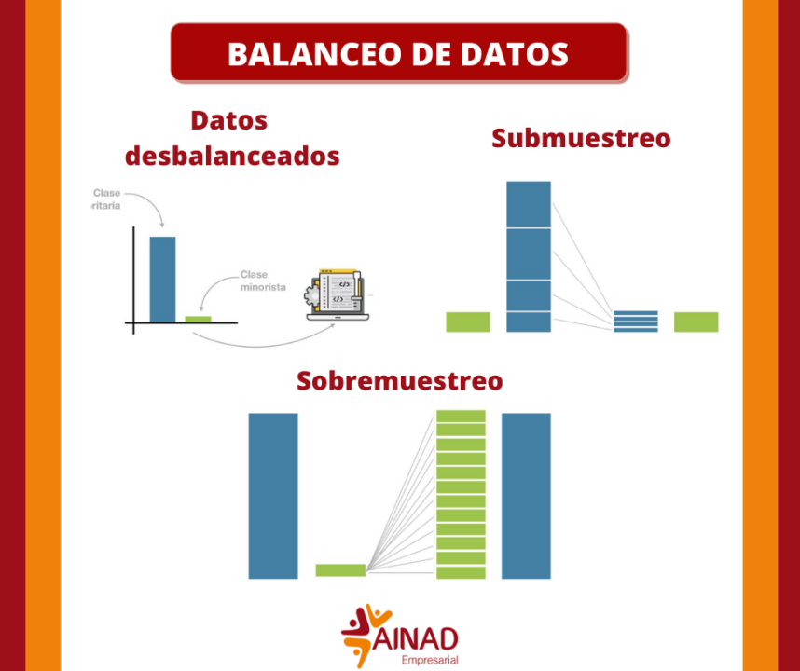
Datos desbalanceados y en distintas escalas
Esto va más en el análisis y preprocesamiento de los datos, pero si tenemos datos en escalas diferentes y/o con desbalances, la red va a tender a darle más importancia a los datos más grandes o a los más abundantes.
Escalar los datos c:
Sobre muestrear los datos que estén reducidos (hay varias te

Slide 14
Tensor Flow playground
Para jugar un poco con redes neuronales entremos en este link
https://playground.tensorflow.org/

Slide 15
Notebook de google colab de hoy
https://colab.research.google.com/drive/1HC7WWhMik-n6FuaMQRN3Vnm0Bj9OonFk?copy=true

